Slide 1

퍼피하우스
통합구현

Slide 2
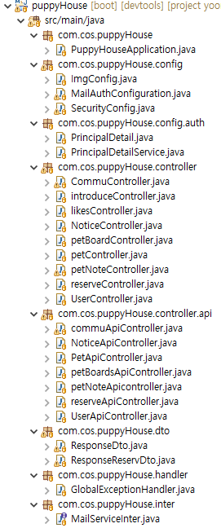
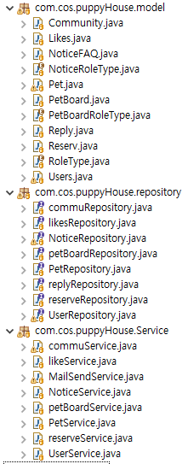
Chapter.1
프로젝트 구조

Slide 3
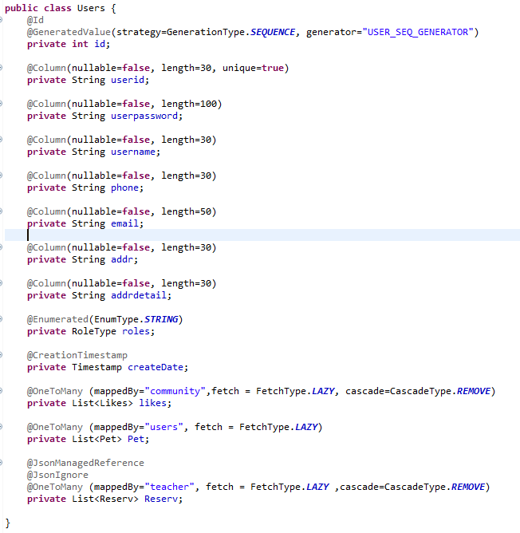
Chapter.2
User 테이블

Slide 4
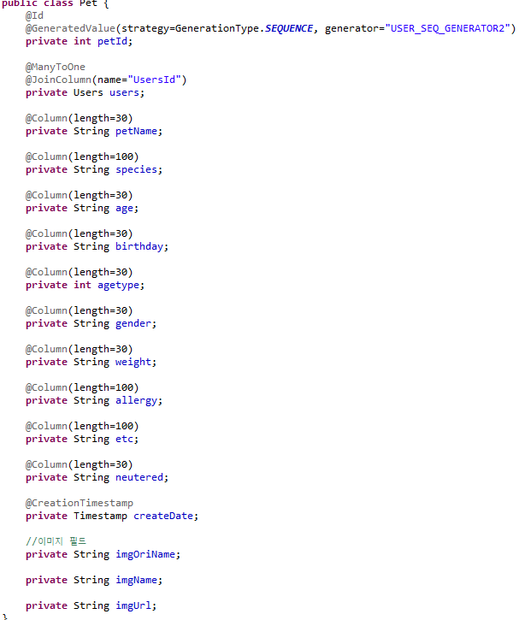
Chapter.3
Pet 테이블

Slide 5
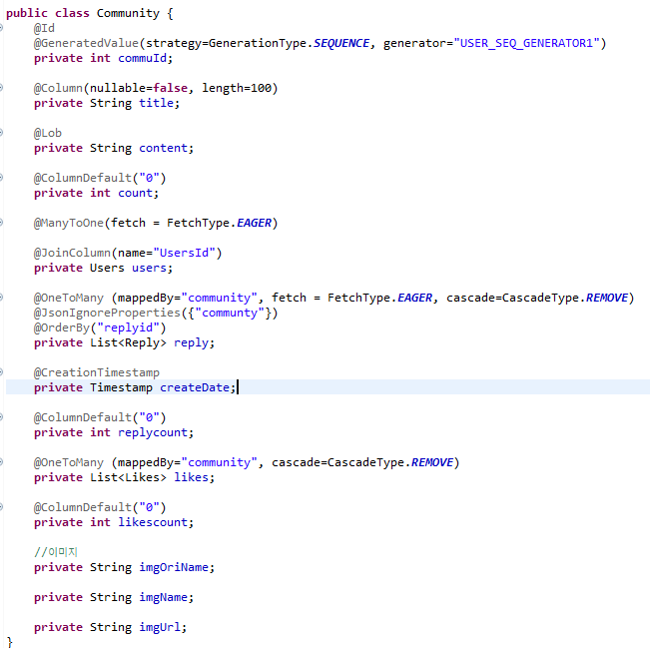
Chapter.4
Community 테이블

Slide 6
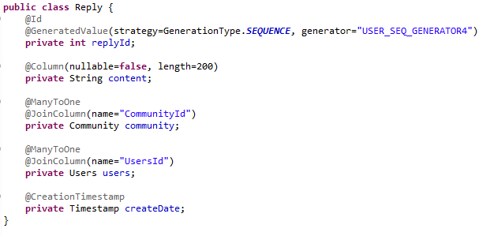
Chapter.5
Reply 테이블

Slide 7
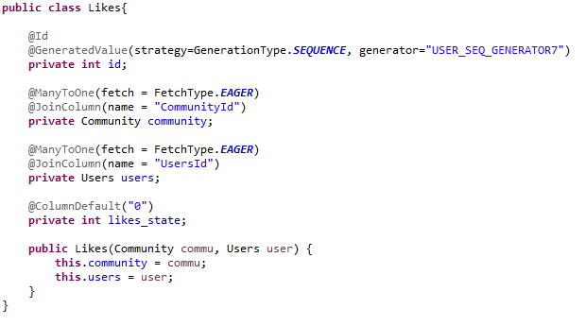
Chapter.6
Like 테이블

Slide 8
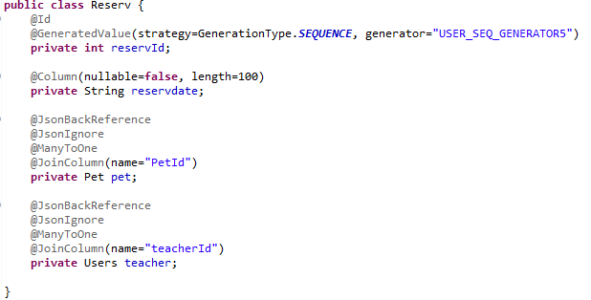
Chapter.7
Reserve 테이블

Slide 9
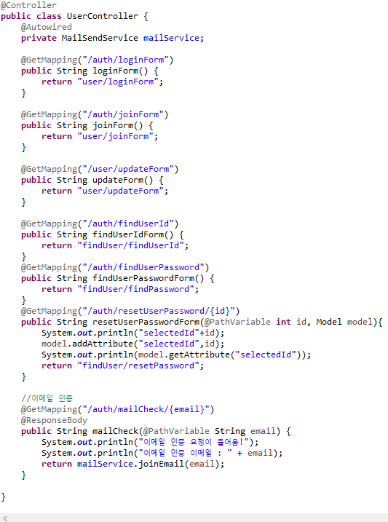
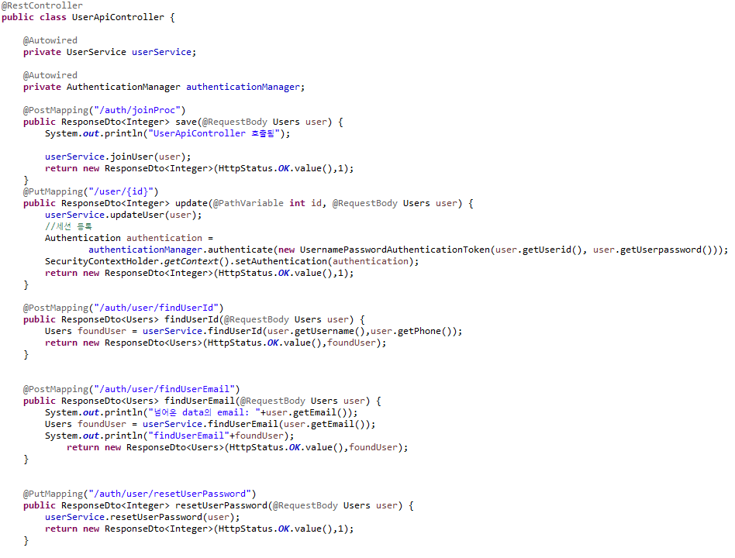
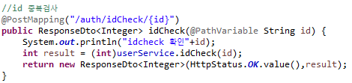
Chapter.8
User Controller / User Api Controller

Slide 10
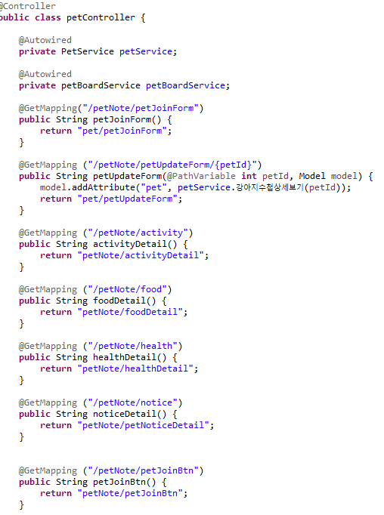
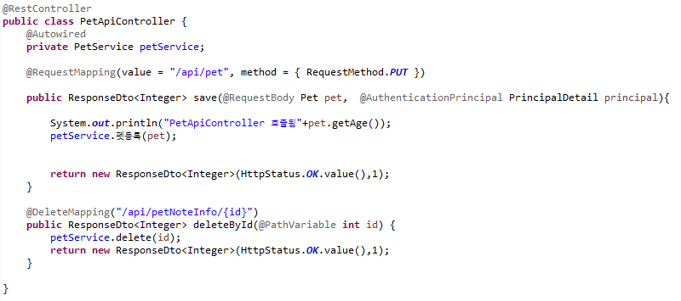
Chapter.9
Pet Controller / Pet Api Controller

Slide 11
Chapter.10
Community Controller

Slide 12
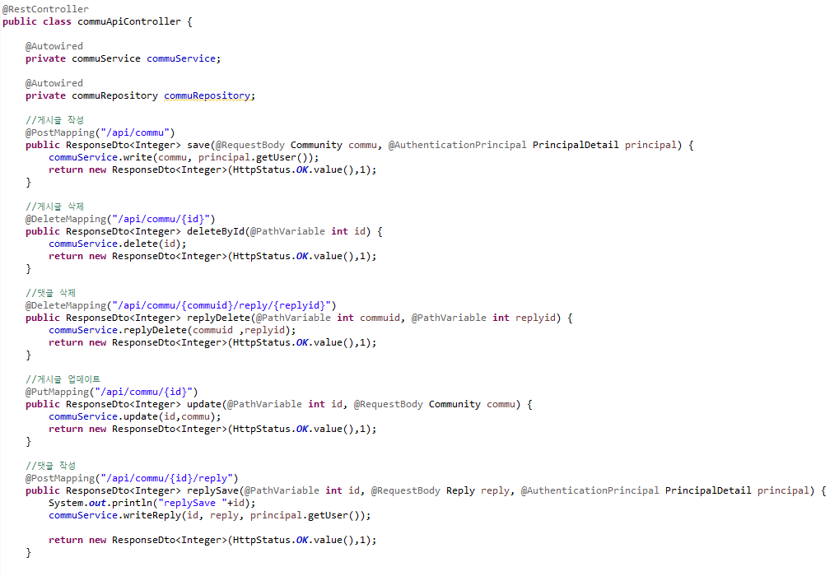
Chapter.11
Community Api Controller

Slide 13
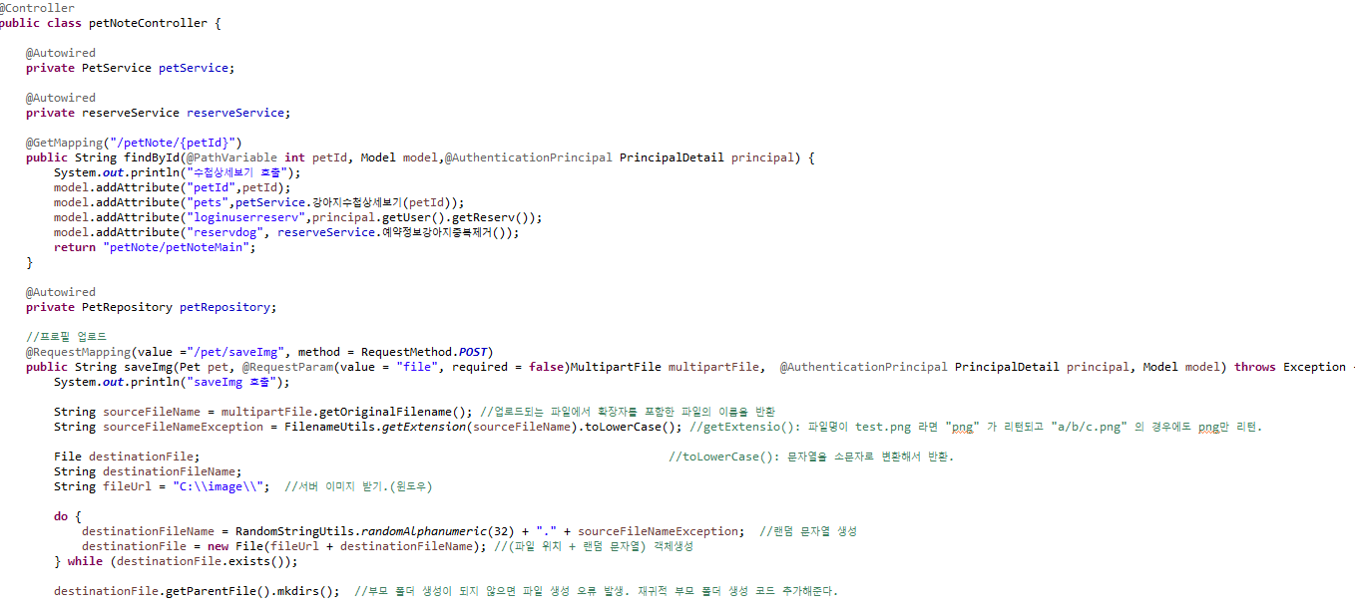
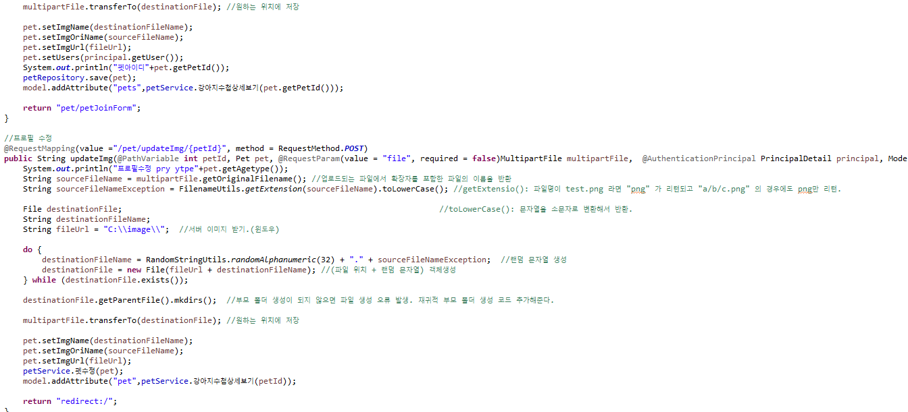
Chapter.12
PetNote controller

Slide 14
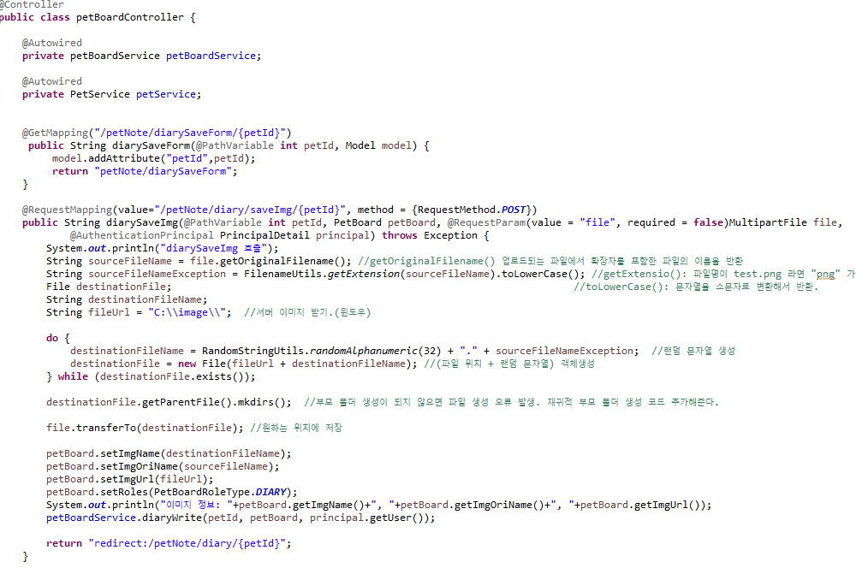
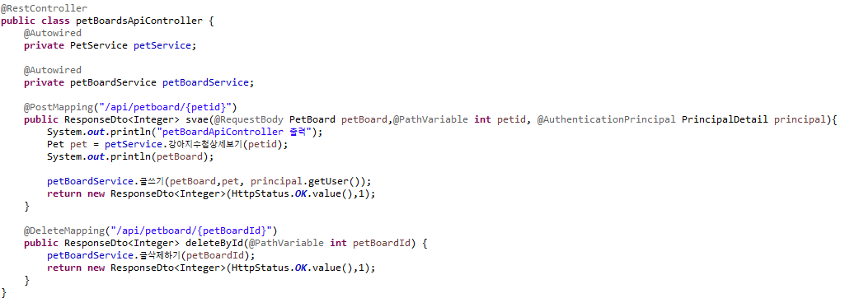
Chapter.13
Petboard Controller / Petboard Api Controller

Slide 15
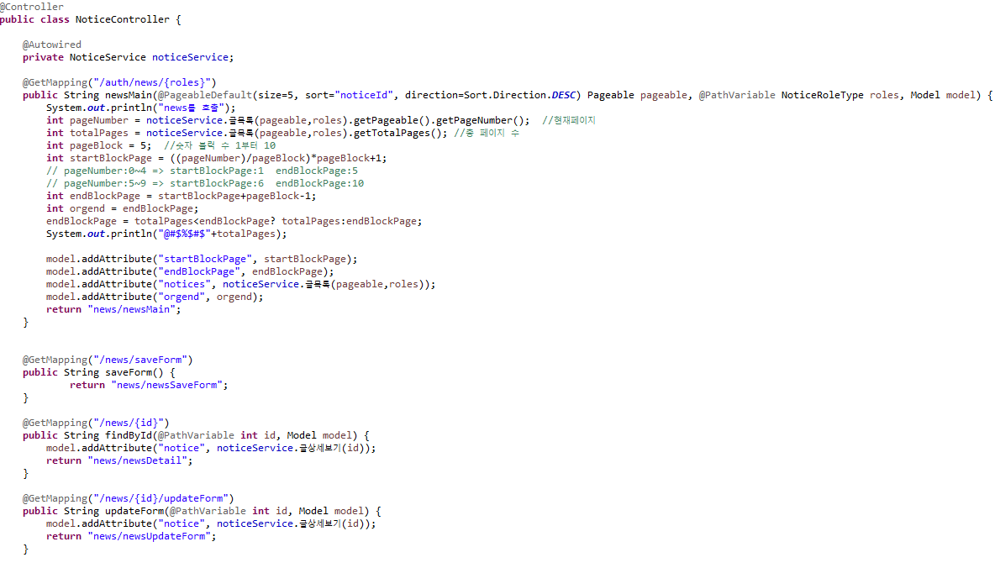
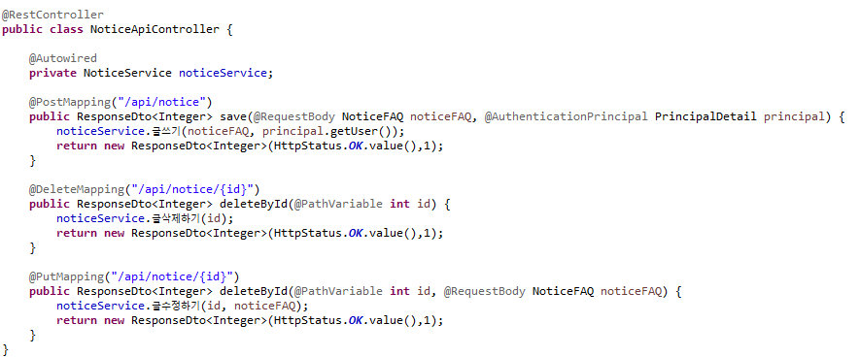
Chapter.14
Notice Controller / Notice Api Controller

Slide 16
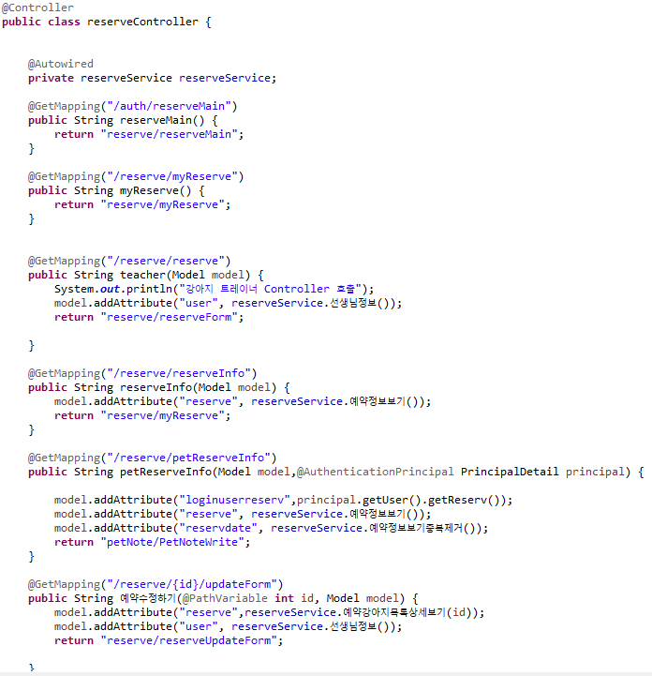
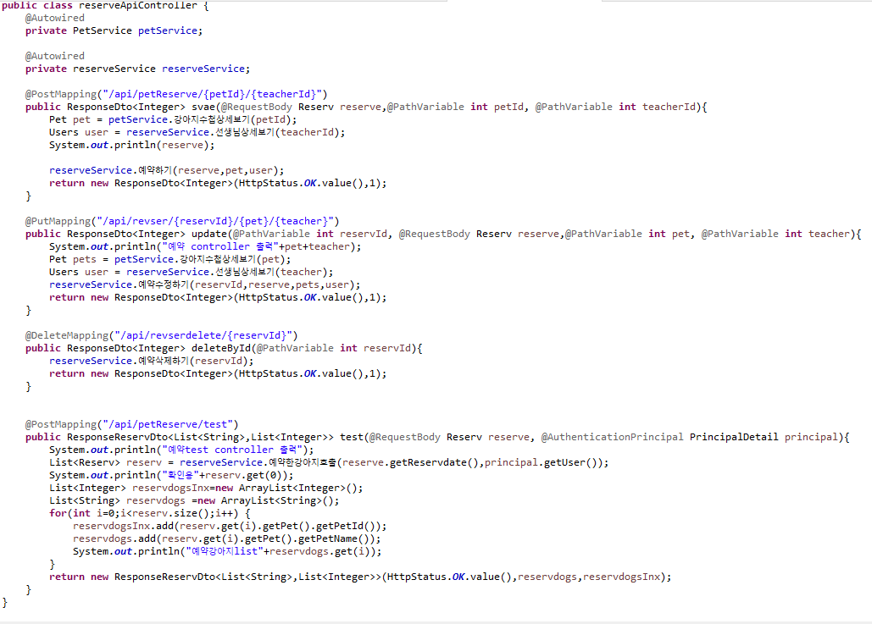
Chapter.15
Reserve controller / Reserve Api Controller

Slide 17
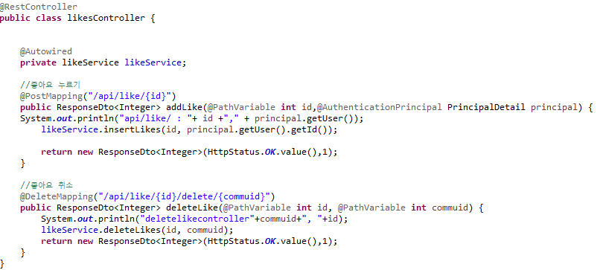
Chapter.15
Like controller

Slide 18
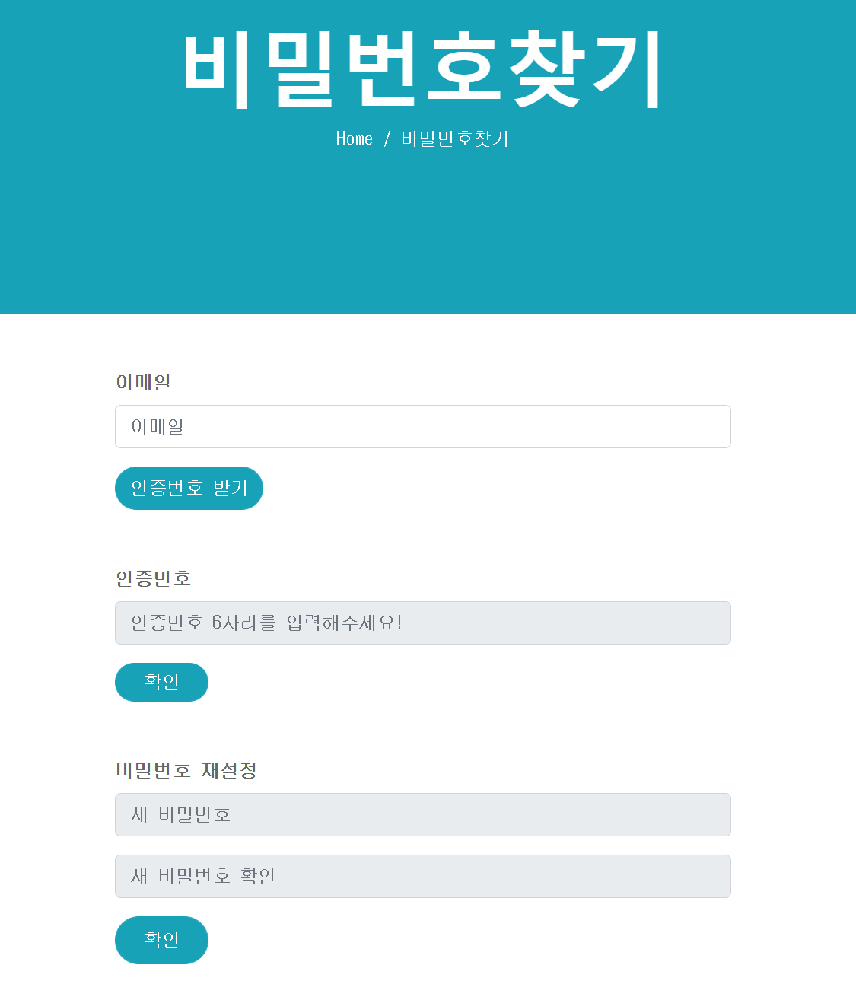
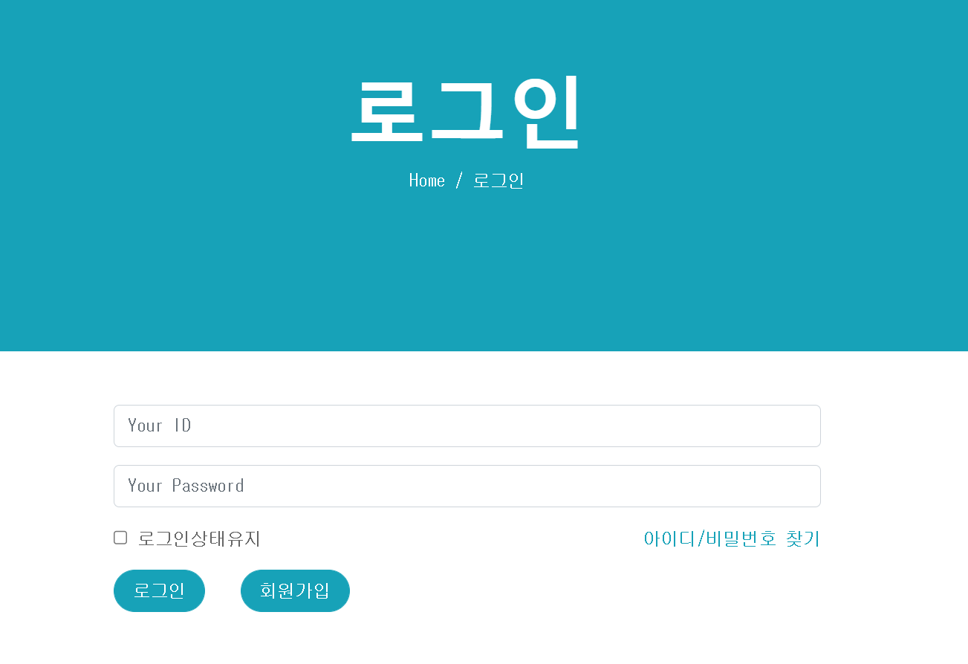
Chapter.16
로그인 회원가입 페이지
입력한 이메일로 인증번호 전송
비밀번호 찾기 또는 아이디 찾기 페이지로 이동
페이지에 다시 접속해도 로그인 상태 유지

Slide 19
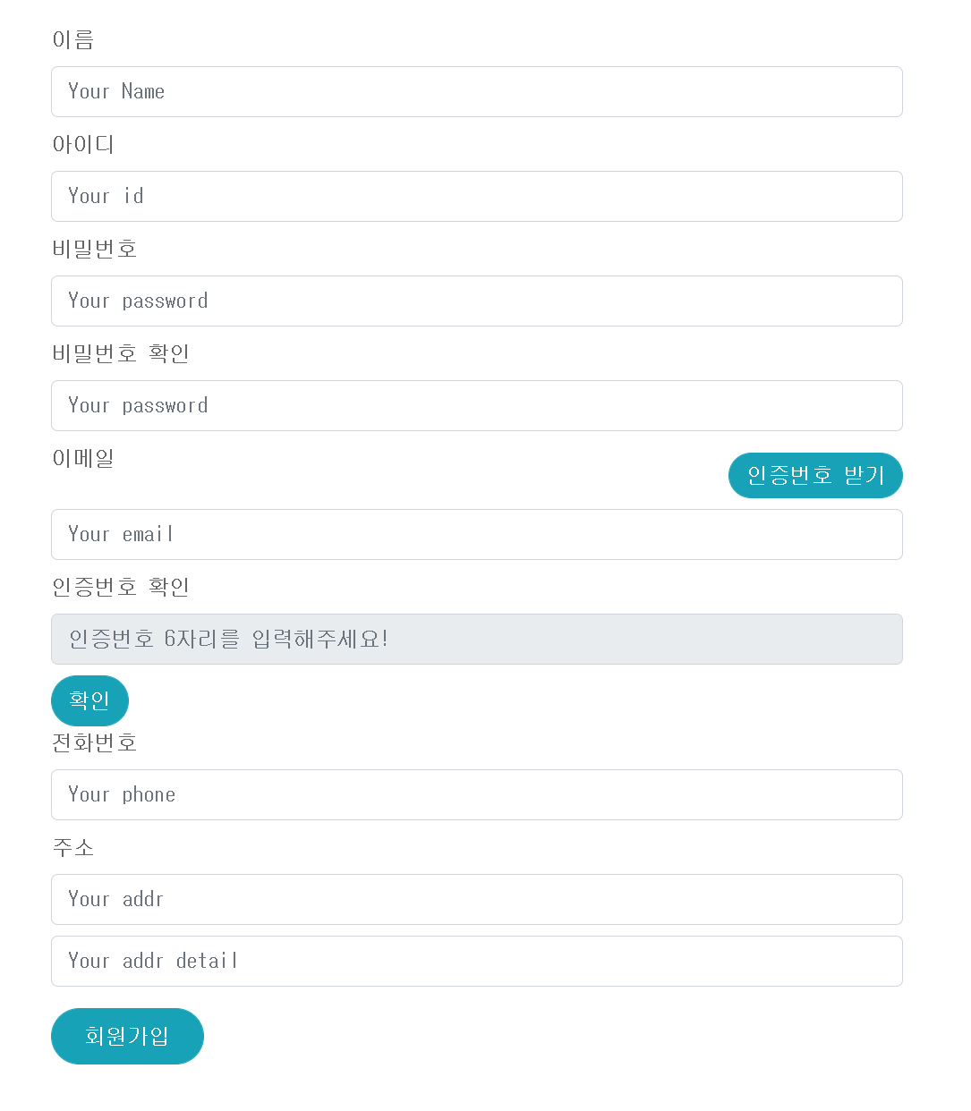
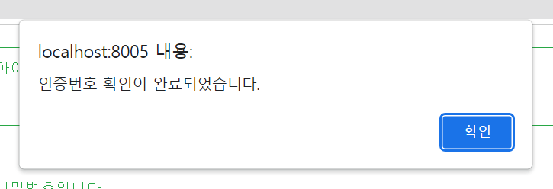
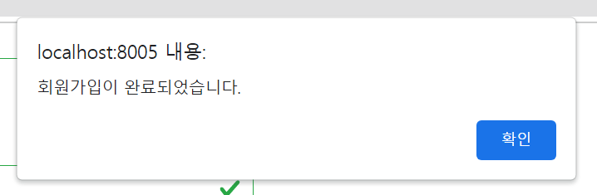
Chapter.17
회원가입 페이지
입력한 이메일로 인증번호 발송
알맞은 인증번호 입력 시 alert 출력
회원가입 완료 시 alert 출력

Slide 20

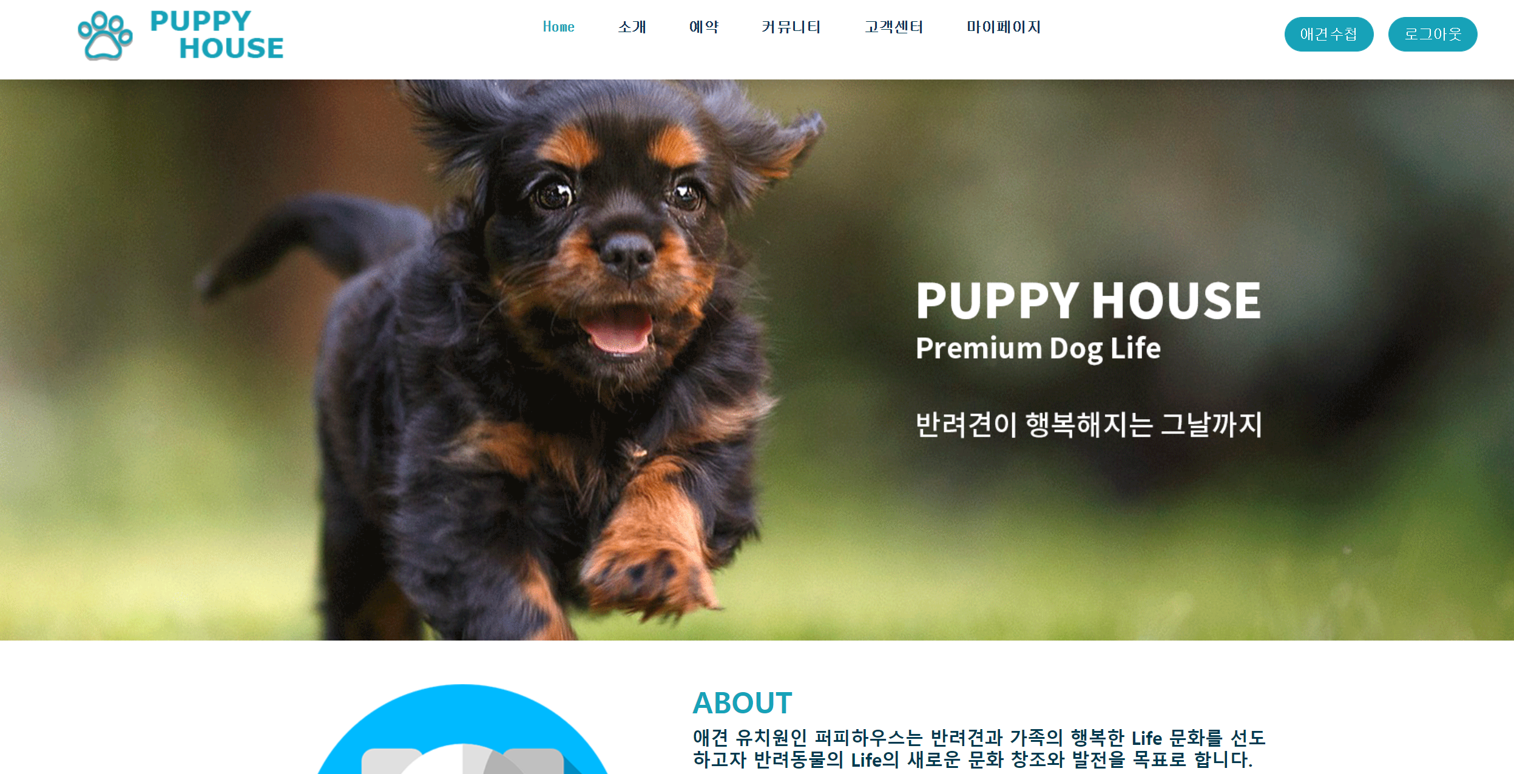
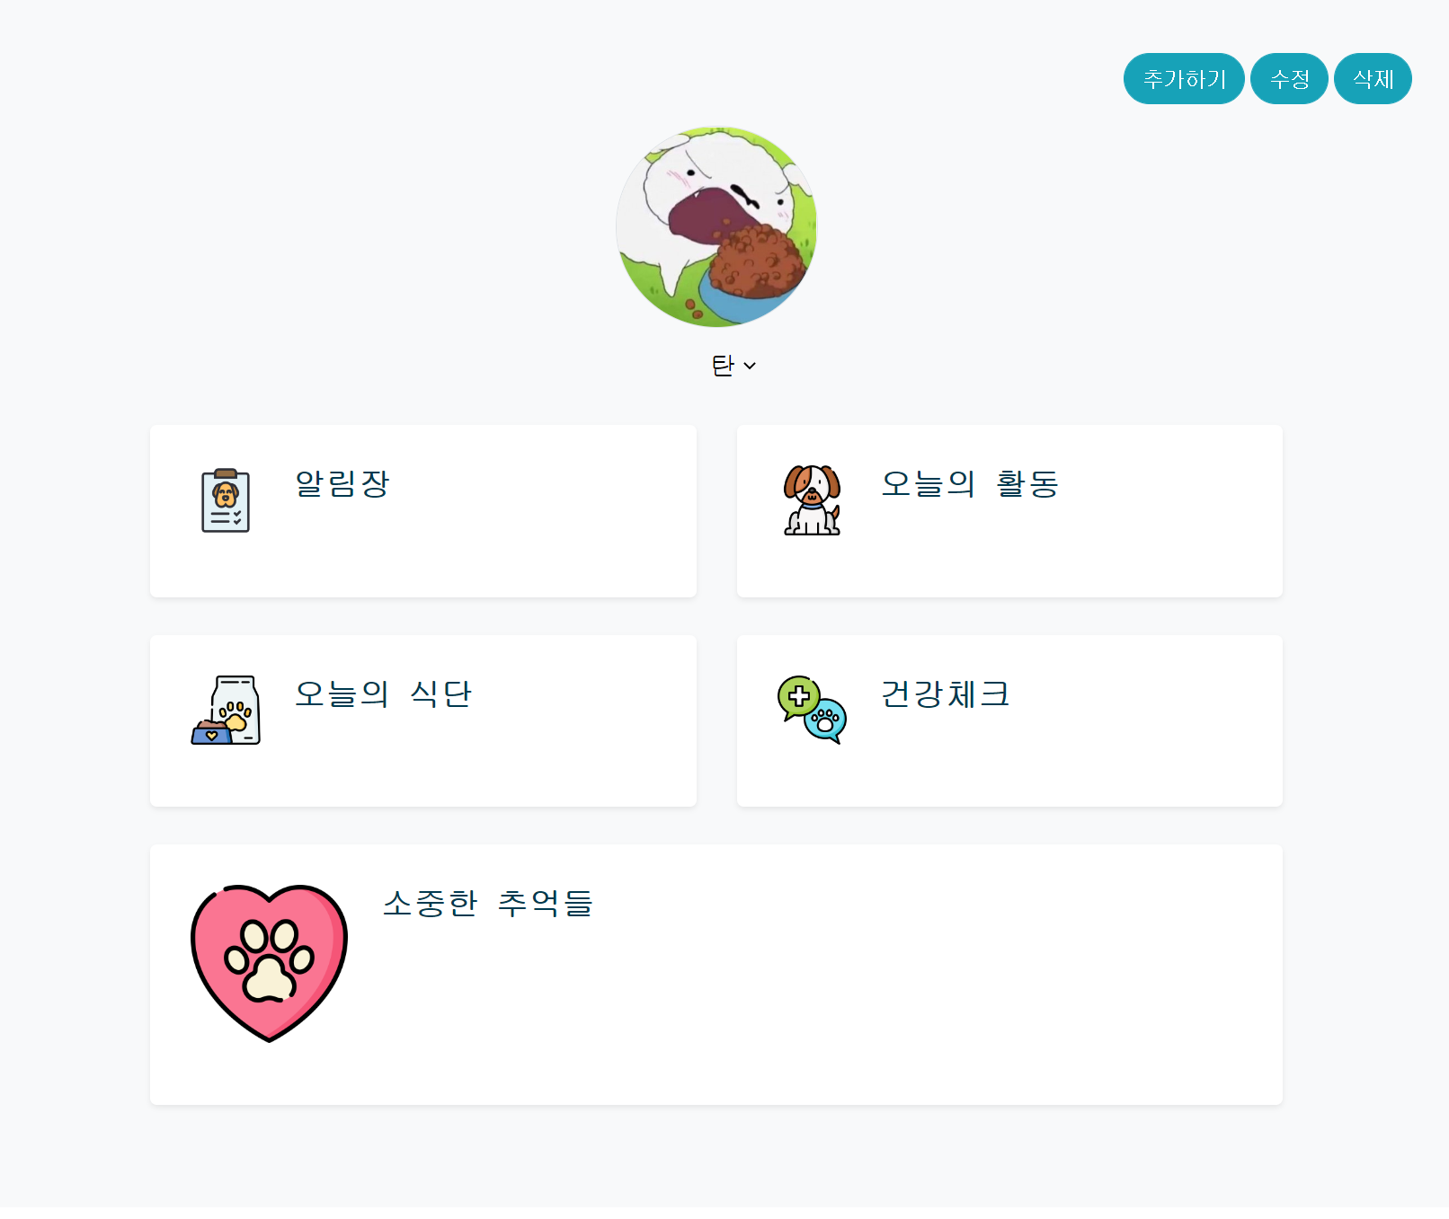
Chapter.18
메인 페이지
애견 정보가 등록 여부에 따라 등록페이지 또는 애견수첩 페이지로 이동.

Slide 21
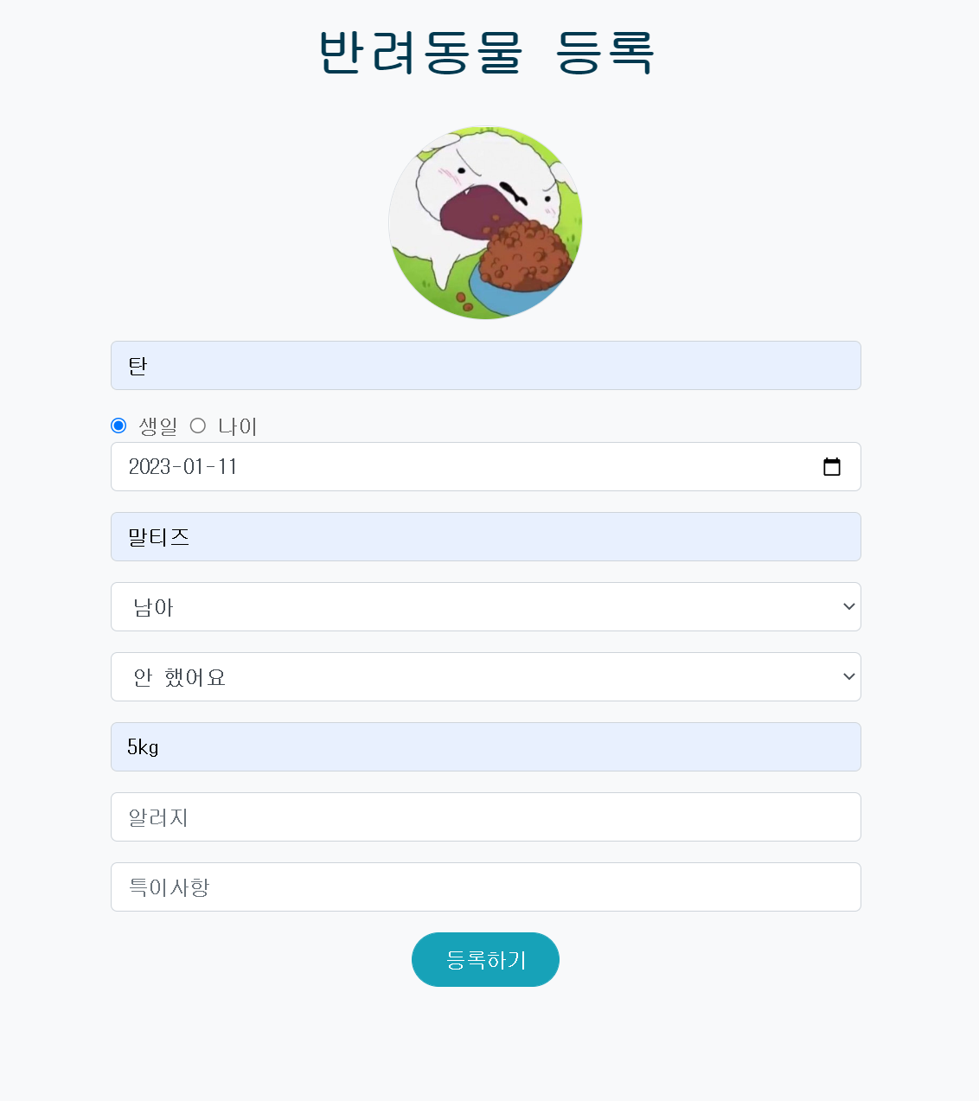
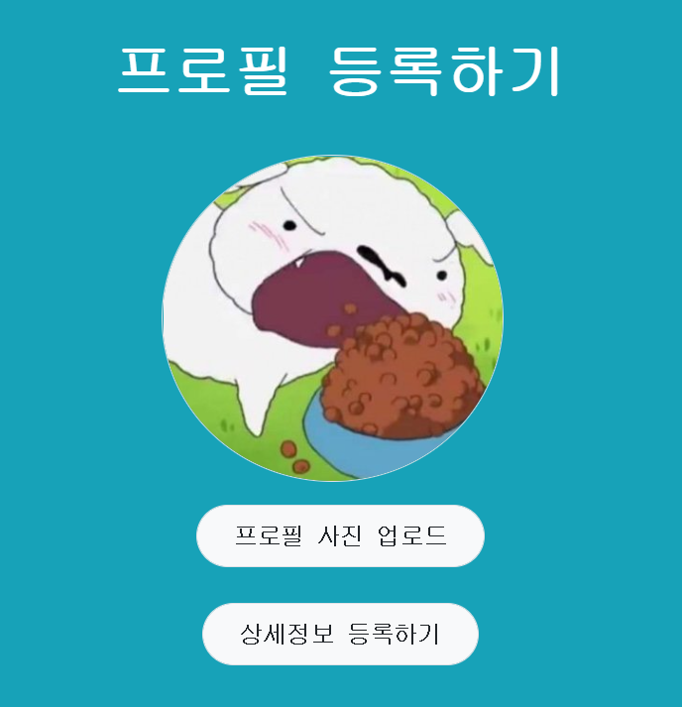
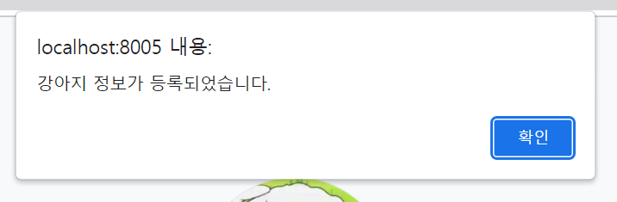
Chapter.19
강아지 등록 페이지
프로필 등록 페이지로 이동
반려동물 등록 페이지로 이동
등록 완료 시 alert 출력

Slide 22
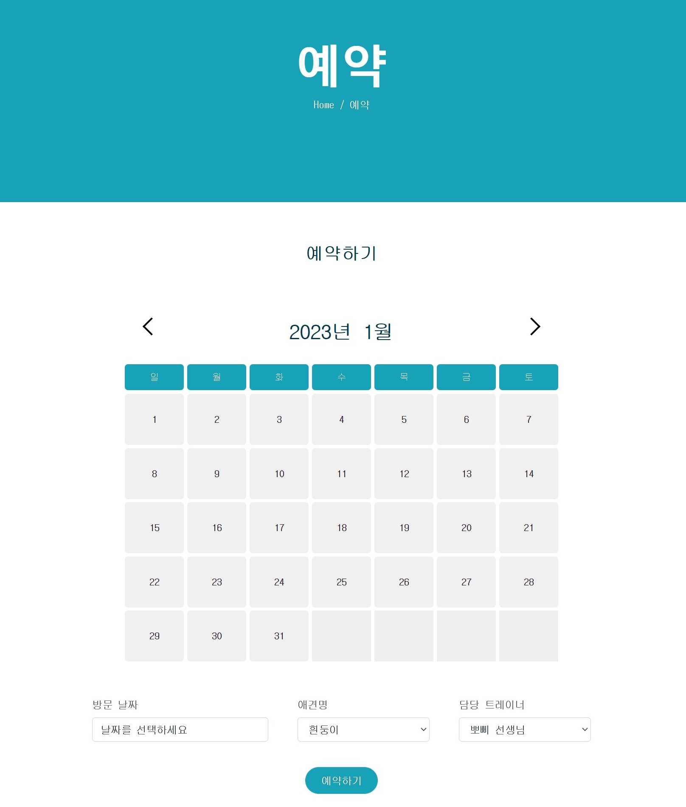
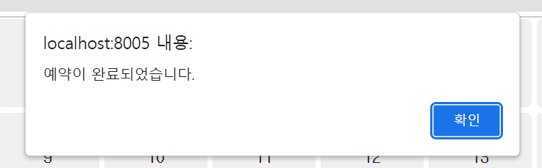
Chapter.20
예약페이지
캘린더 날짜 클릭 시
년,월,일 날짜 출력
예약 완료 시 alert 출력

Slide 23
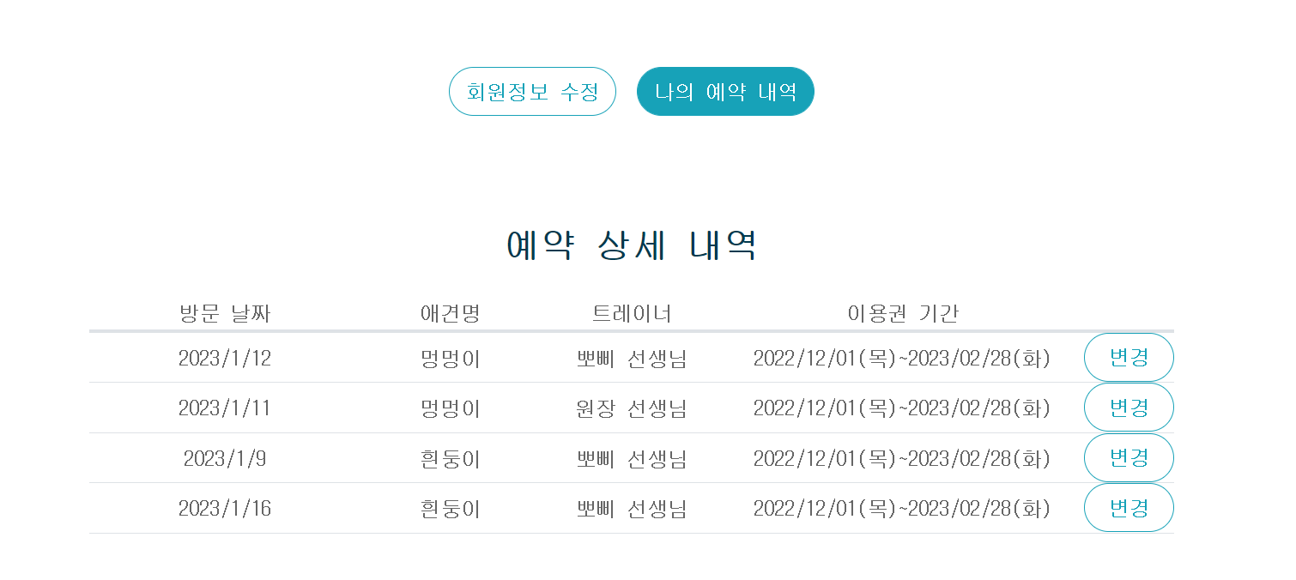
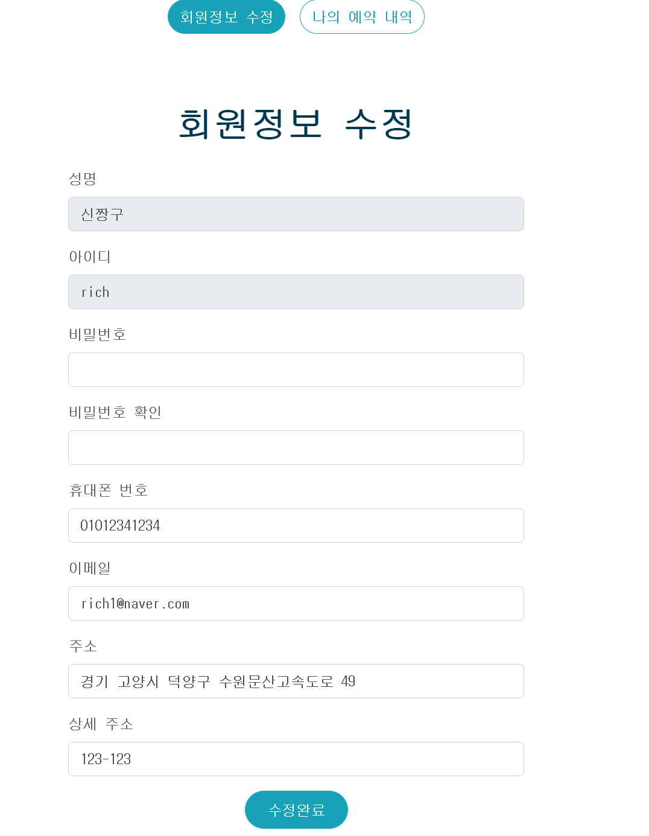
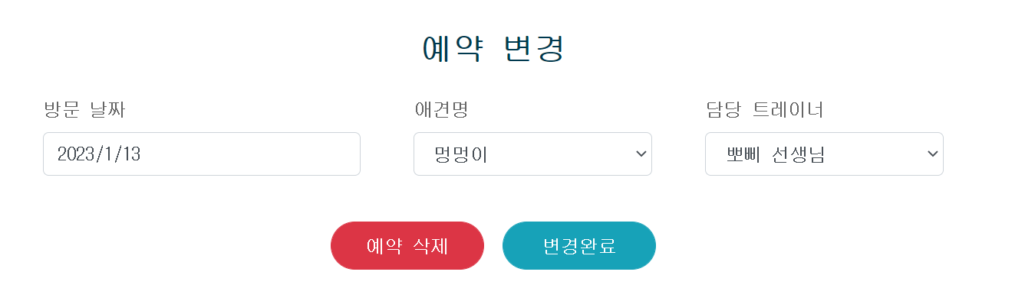
Chapter.21
마이페이지 회원수정 / 예약 수정,취소
회원정보 수정 페이지,
예약 내역 페이지로 이동
예약 변경, 취소 페이지로 이동

Slide 24
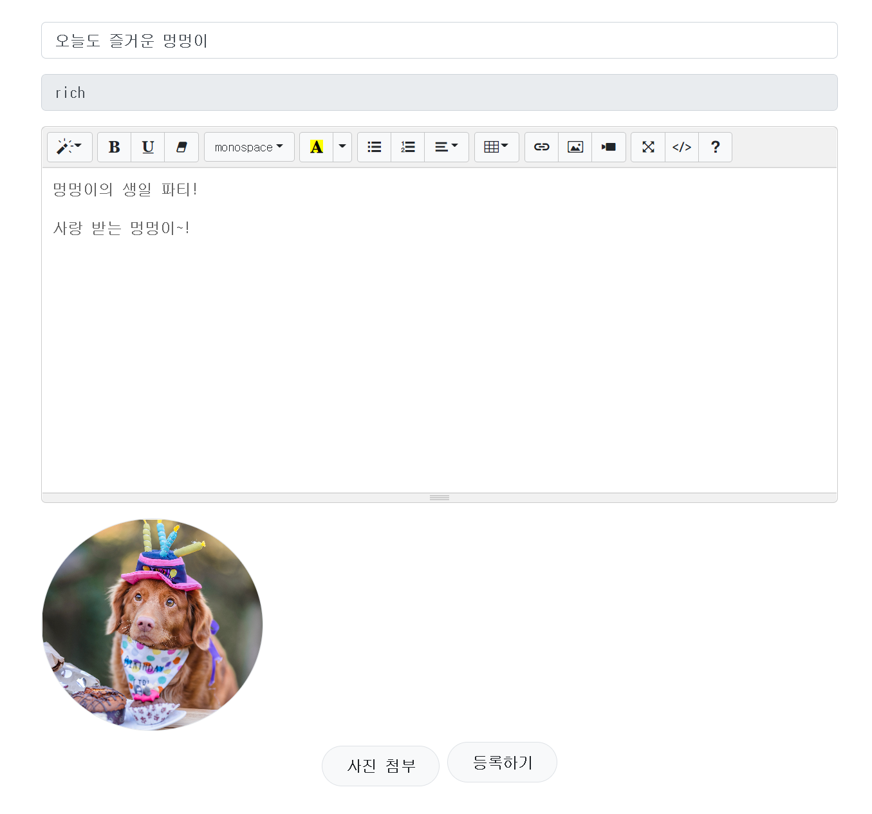
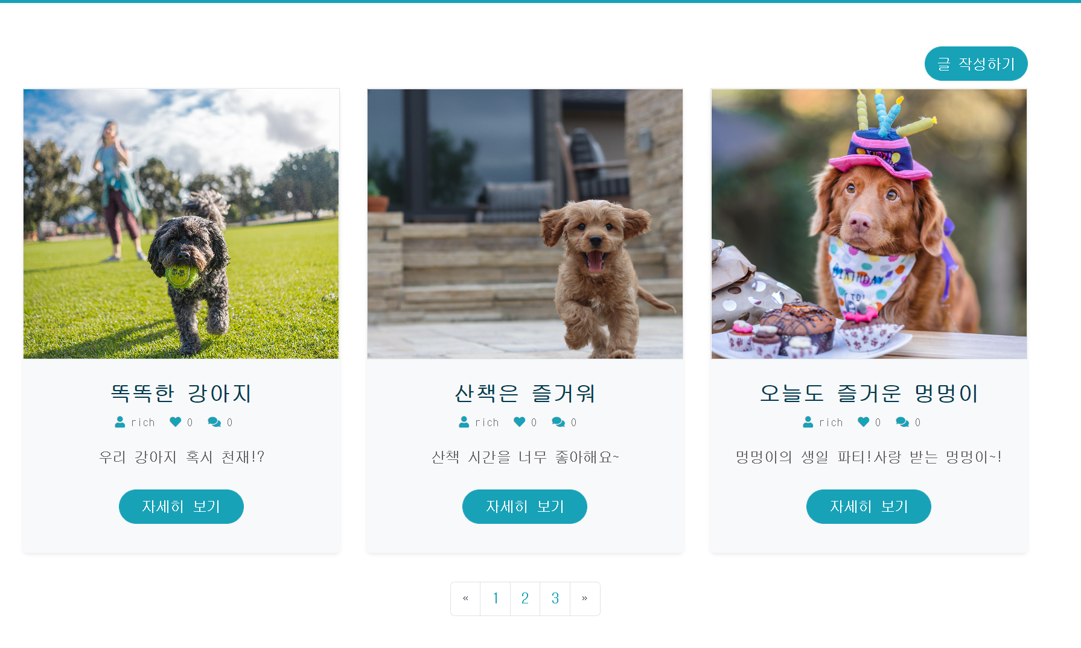
Chapter.22
커뮤니티 페이지
글 작성 페이지로 이동
글 등록 후 모습

Slide 25
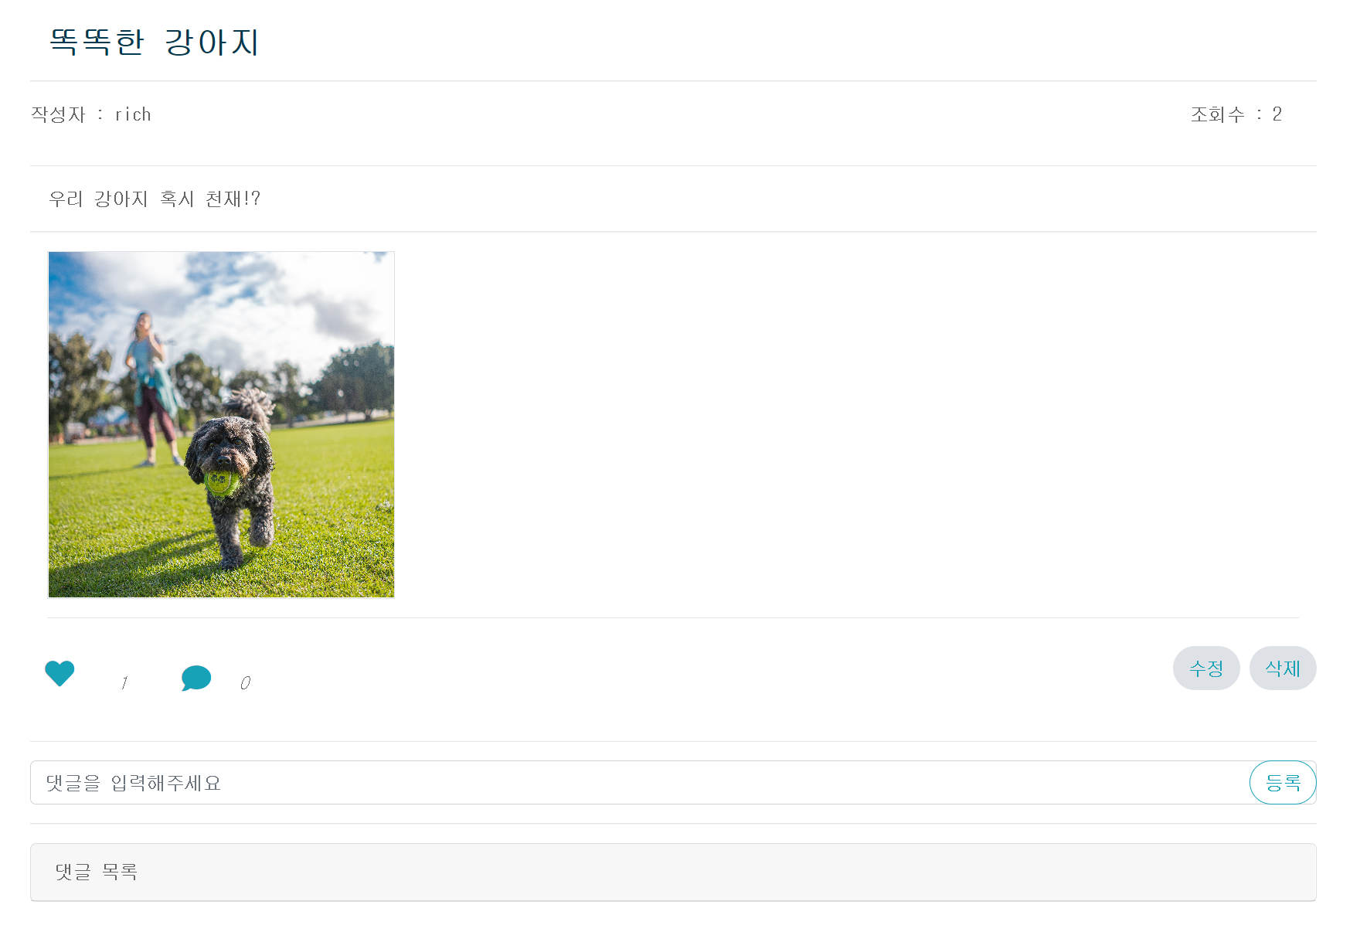
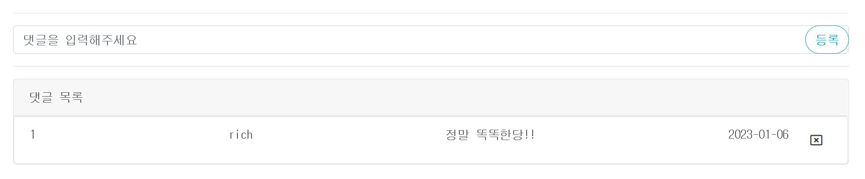
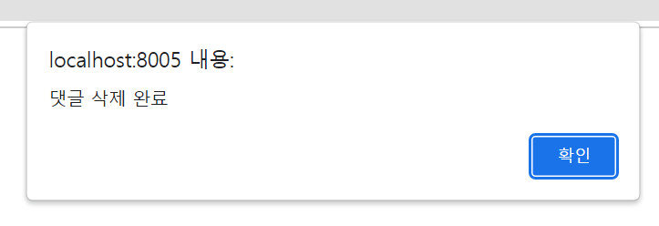
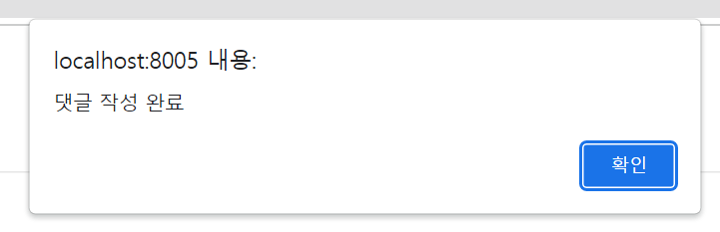
Chapter.23
커뮤니티 상세보기 페이지
댓글 삭제 완료 시 alert 출력
수정, 삭제 완료 시 alert 출력
댓글 입력 완료 시 alert 출력

Slide 26
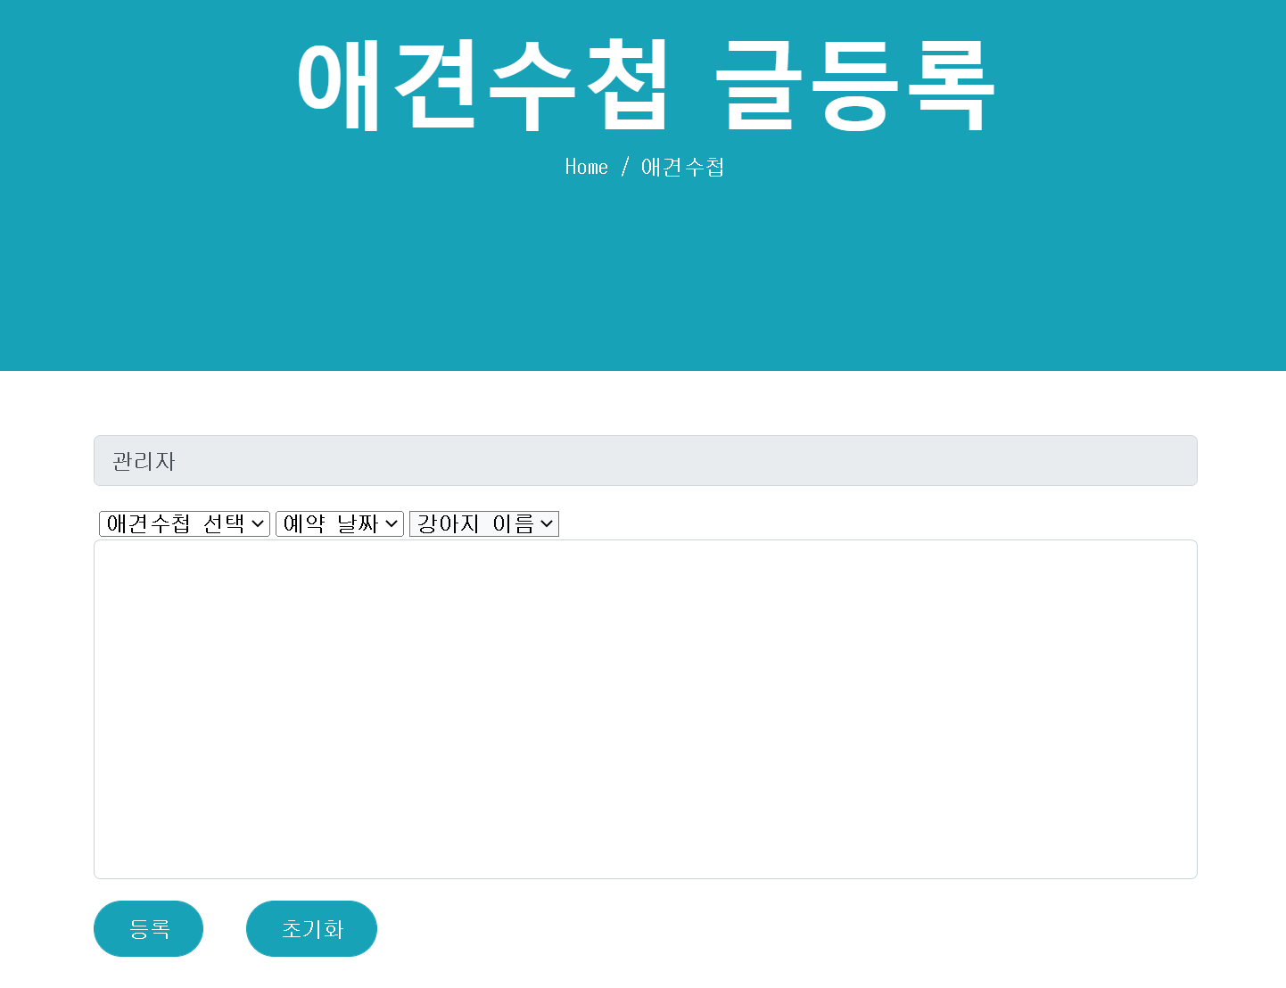
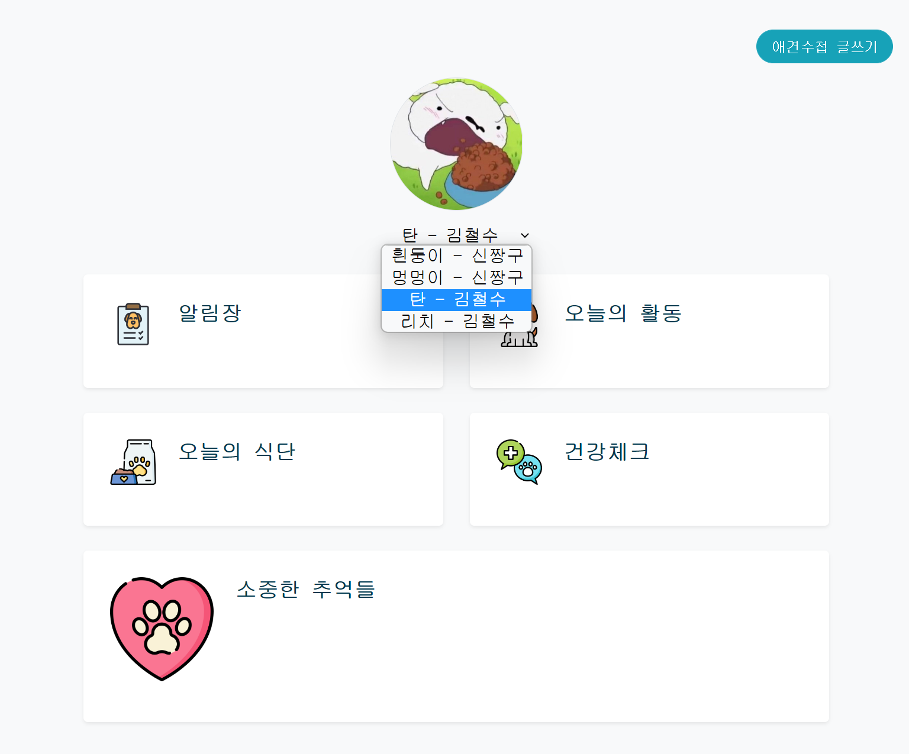
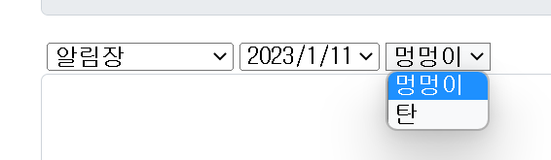
Chapter.24
애견수첩 페이지(관리자)
예약한 강아지 정보(애견수첩) 페이지로 이동
게시판 선택, 예약 날짜 선택, 그 날짜에 예약한 강아지 선택 후 글작성

Slide 27

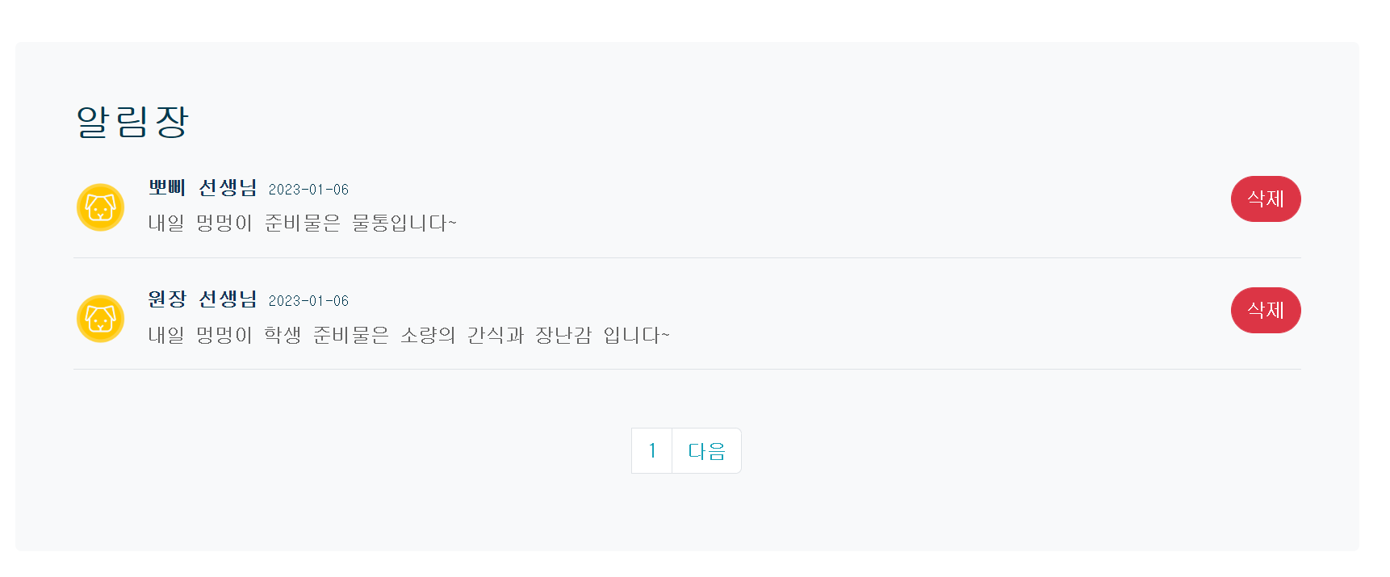
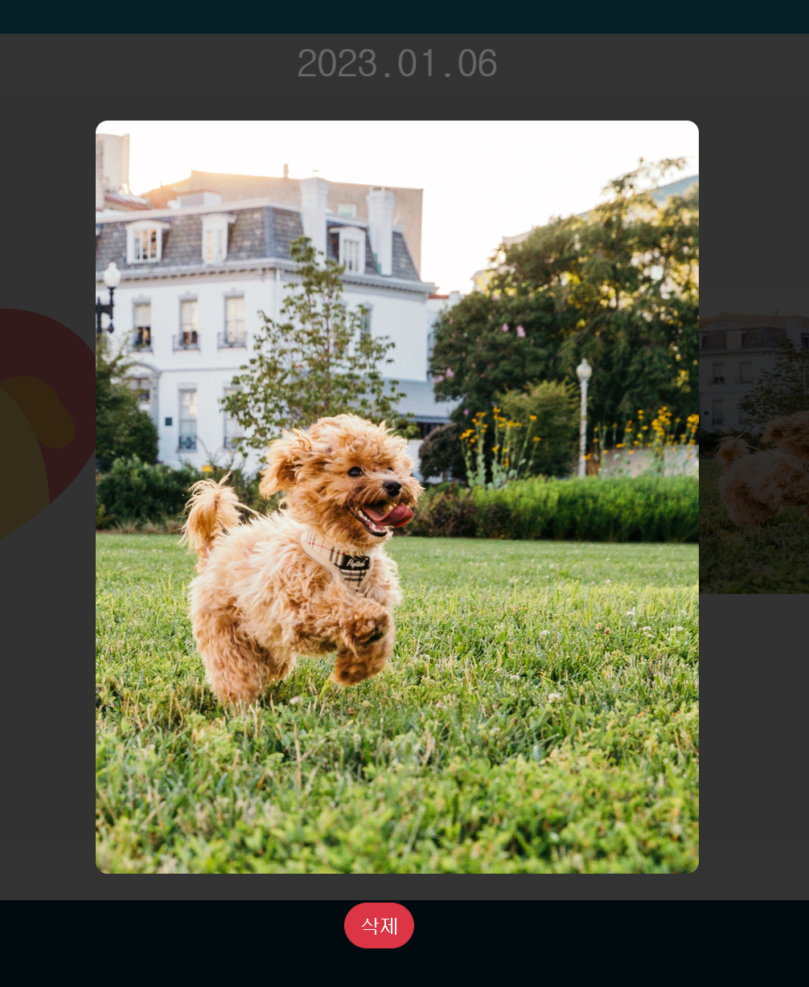
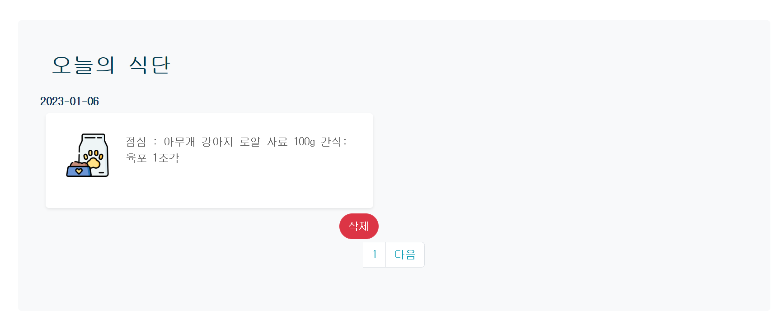
Chapter.25
애견수첩 게시판 페이지(관리자)
각 게시판에서 등록된 글 목록 확인 가능(강아지마다 다른 글 목록 출력)
이미지 클릭 시 모달 출력
관리자만 삭제, 등록 버튼 생성

Slide 28


Chapter.26
고객센터 페이지
공지사항 글목록 또는 FAQ 글목록 출력

Slide 29



Chapter.27
고객센터 페이지(관리자)
게시판 선택
매니저로 로그인 시 글쓰기 버튼 출력. 클릭하면 글쓰기 페이지로 이동.
글 등록 완료 시 alert 출력

Slide 30



Chapter.28
고객센터 상세보기 페이지(관리자)
매니저로 로그인 시 수정, 삭제 버튼 출력. 수정 버튼 클릭 시 수정 페이지로 이동.
수정 완료 시 alert 출력

Slide 31
감사합니다

